Slide 1

ARQUITETURA DE SOFTWARE: CONCEITOS ARQUITETURAIS
Prof. MSc. Emmanoel Monteiro S. Junior

Slide 2
Agenda
O que é arquitetura de software?
Conceitos arquiteturais
A diferença entre estilo arquitetural e padrão arquitetural.
O que são componentes e conectores na arquitetura de software
Padrões de arquitetura de software mais conhecidos
Prof. MSc. Emmanoel Monteiro emmanoeljr@gmail.com

Slide 3
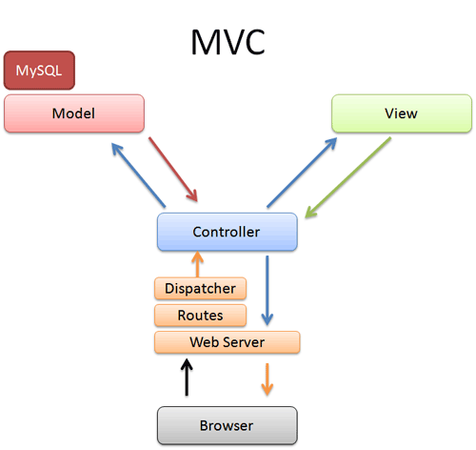
O que é Arquitetura de Software?
A arquitetura de software é o alicerce que define como os componentes de um sistema interagem para atender aos requisitos funcionais e não funcionais.
Segundo Bass, Clements e Kazman, “a arquitetura de software compreende as estruturas fundamentais de um sistema, incluindo seus componentes, suas relações entre si e o ambiente em que estão inseridos” (BASS; CLEMENTS; KAZMAN, 2012).
Em essência, a arquitetura funciona como um plano para construir e evoluir sistemas complexos, balanceando qualidade, desempenho e manutenção.
Prof. MSc. Emmanoel Monteiro emmanoeljr@gmail.com

Slide 4
Conceitos Arquiteturais
Os conceitos arquiteturais são abstrações que permitem aos engenheiros de software compreender e projetar sistemas de maneira eficiente. Eles envolvem:
Estilo Arquiteturais: Diferentes perspectivas do sistema, como a funcional, a estrutural e a de implantação.
Padrões Arquiteturais: Padrões amplamente utilizados, como arquitetura em camadas, cliente-servidor e microsserviços.
Requisitos de Qualidade: Características como escalabilidade, desempenho e segurança, que influenciam a escolha da arquitetura.
Como destaca Kruchten, “a arquitetura de software fornece a ponte entre os requisitos e a implementação” (KRUCHTEN, 1995).
Prof. MSc. Emmanoel Monteiro emmanoeljr@gmail.com

Slide 5

A diferença entre estilo arquitetural e padrão arquitetural
A diferença entre estilo arquitetural e padrão arquitetural em software está no nível de abstração e na aplicabilidade de cada conceito:
Estilo Arquitetural: Refere-se a um conjunto de princípios e restrições gerais que guiam a organização de um sistema de software. Define a estrutura e a comunicação entre os componentes.
Exemplo: Camadas (Layers), Microsserviços, Cliente-Servidor, Monolítico, Event-Driven, Pipe-and-Filter.
O conceito foi popularizado por Roy Fielding em sua tese de doutorado, onde definiu o estilo REST.
REST, acrônimo para Representational State Transfer, é um estilo arquitetural para sistemas hipermídia distribuídos. Ele foi introduzido e definido, no ano 2000. Trata-se de um conjunto de restrições arquiteturais aplicados a World Wide Web
Prof. MSc. Emmanoel Monteiro emmanoeljr@gmail.com

Slide 6
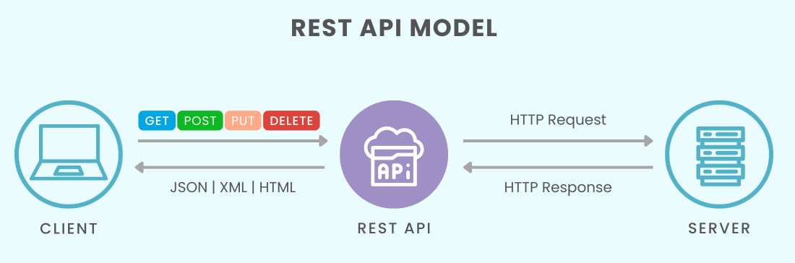
A diferença entre estilo arquitetural e padrão arquitetural
Prof. MSc. Emmanoel Monteiro emmanoeljr@gmail.com

Slide 7
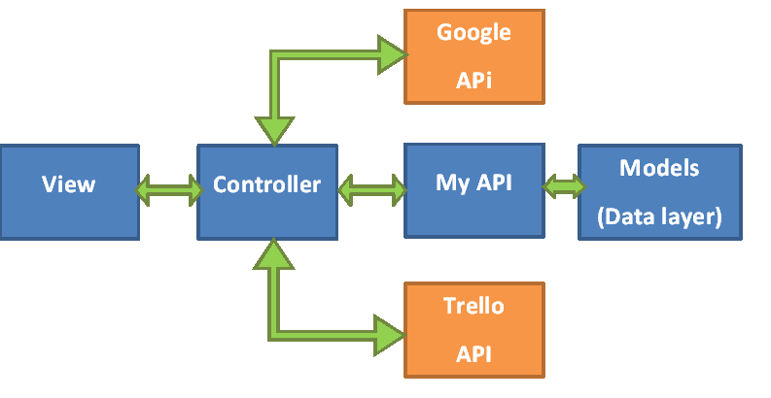
A diferença entre estilo arquitetural e padrão arquitetural
Padrão Arquitetural: É uma solução mais detalhada e reutilizável para problemas comuns dentro de um contexto arquitetural específico. Um padrão pode ser aplicado dentro de um estilo arquitetural.
Exemplo: MVC (Model-View-Controller), CQRS (Command Query Responsibility Segregation), Repository Pattern, Broker Pattern, Saga Pattern.
Documentado por autores como Martin Fowler (Patterns of Enterprise Application Architecture) e Buschmann et al. (Pattern-Oriented Software Architecture).
Prof. MSc. Emmanoel Monteiro emmanoeljr@gmail.com

Slide 8
A diferença entre estilo arquitetural e padrão arquitetural
Ou seja, um estilo arquitetural é um conceito mais amplo, enquanto um padrão arquitetural é uma solução mais específica que pode ser aplicada dentro de um estilo.
Prof. MSc. Emmanoel Monteiro emmanoeljr@gmail.com

Slide 9
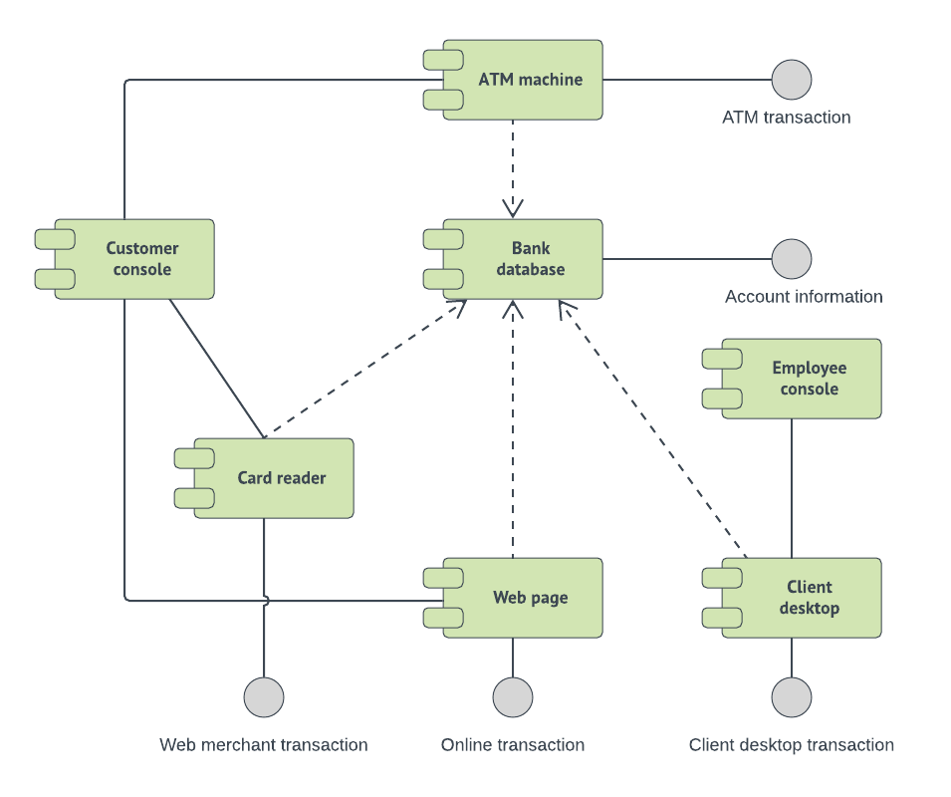
O que são Componentes e Conectores na arquitetura de software.
Na arquitetura de software, Componentes e Conectores são os principais blocos de construção usados para estruturar sistemas complexos.
Componentes: Representam as unidades computacionais do sistema, responsáveis por realizar operações e armazenar dados. São módulos independentes que encapsulam lógica de negócio, dados ou processamento.
Exemplo: Em uma aplicação web, um componente pode ser um módulo de autenticação ou um serviço de pagamento. Em um sistema baseado em microserviços, cada microserviço pode ser um componente.
Características dos Componentes:
Encapsulamento: Esconde sua implementação interna.
Reutilização: Pode ser usado em diferentes sistemas.
Independência: Pode ser modificado sem afetar diretamente outros componentes.
Prof. MSc. Emmanoel Monteiro emmanoeljr@gmail.com

Slide 10
O que são Componentes e Conectores na arquitetura de software.
Características dos Componentes:
Encapsulamento: Esconde sua implementação interna.
Reutilização: Pode ser usado em diferentes sistemas.
Independência: Pode ser modificado sem afetar diretamente outros componentes.
Prof. MSc. Emmanoel Monteiro emmanoeljr@gmail.com

Slide 11
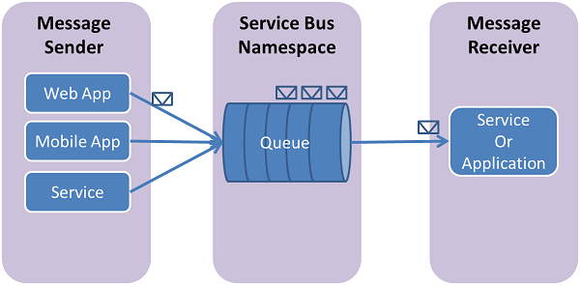
O que são Componentes e Conectores na arquitetura de software.
Conectores: São os mecanismos de comunicação entre os componentes. Representam a forma como os componentes interagem, seja por chamadas de função, troca de mensagens, eventos, entre outros.
Tipos de Conectores Comuns:
Chamada de Procedimento Remoto (RPC): Comunicação síncrona entre componentes distribuídos.
Mensageria (Message Bus): Comunicação assíncrona baseada em filas, como RabbitMQ ou Kafka.
REST APIs e gRPC: Comunicação via protocolos baseados em HTTP ou Protobuf.
Eventos e Observadores: Um componente notifica outros sobre mudanças, seguindo o padrão Event-Driven.
Conectores de Dados (Database Connectors): Permitem que os componentes acessem bancos de dados.
Prof. MSc. Emmanoel Monteiro emmanoeljr@gmail.com

Slide 12
O que são Componentes e Conectores na arquitetura de software.
Prof. MSc. Emmanoel Monteiro emmanoeljr@gmail.com

Slide 13
O que são Componentes e Conectores na arquitetura de software.
Conceito | Definição
Componente | Unidade computacional independente que executa uma funcionalidade específica.
Conector | Mecanismo que permite a comunicação entre componentes.
Em um sistema arquitetural bem definido, os componentes realizam o processamento, enquanto os conectores definem como essas unidades interagem, garantindo escalabilidade, flexibilidade e modularidade.
Prof. MSc. Emmanoel Monteiro emmanoeljr@gmail.com

Slide 14
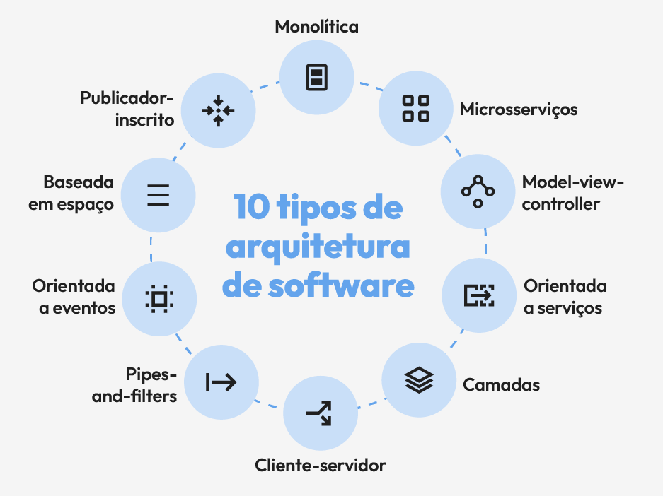
Padrões de Arquitetura de Software
Padrões arquiteturais são modelos reutilizáveis que oferecem soluções para problemas comuns no design de software.
Eles são abstrações que ajudam os engenheiros a construir sistemas robustos, escaláveis e manuteníveis.
Os padrões de arquitetura de software podem ser classificados em grupos com base no estilo arquitetural e nos problemas que resolvem.
Aqui está uma classificação abrangente dos 10 padrões mais conhecidos, agrupados por suas características principais:
Prof. MSc. Emmanoel Monteiro emmanoeljr@gmail.com

Slide 15
Padrões de Arquitetura de Software
1) Padrões Baseados na Organização da Estrutura
Estes padrões definem como os componentes do sistema são organizados estruturalmente.
Arquitetura em Camadas (Layered Architecture)
Divide o sistema em camadas empilhadas, como Apresentação, Aplicação, Domínio e Infraestrutura.
Exemplo: Aplicações corporativas, sistemas bancários.
Arquitetura Hexagonal (Ports and Adapters)
Separa a lógica de negócios das interfaces externas (UI, Banco de Dados, APIs).
Exemplo: Aplicações resilientes a mudanças na infraestrutura.
Arquitetura de Microservices
Sistema dividido em pequenos serviços independentes, cada um com seu próprio banco de dados e APIs.
Exemplo: Aplicações escaláveis como Netflix, Uber.
Prof. MSc. Emmanoel Monteiro emmanoeljr@gmail.com

Slide 16
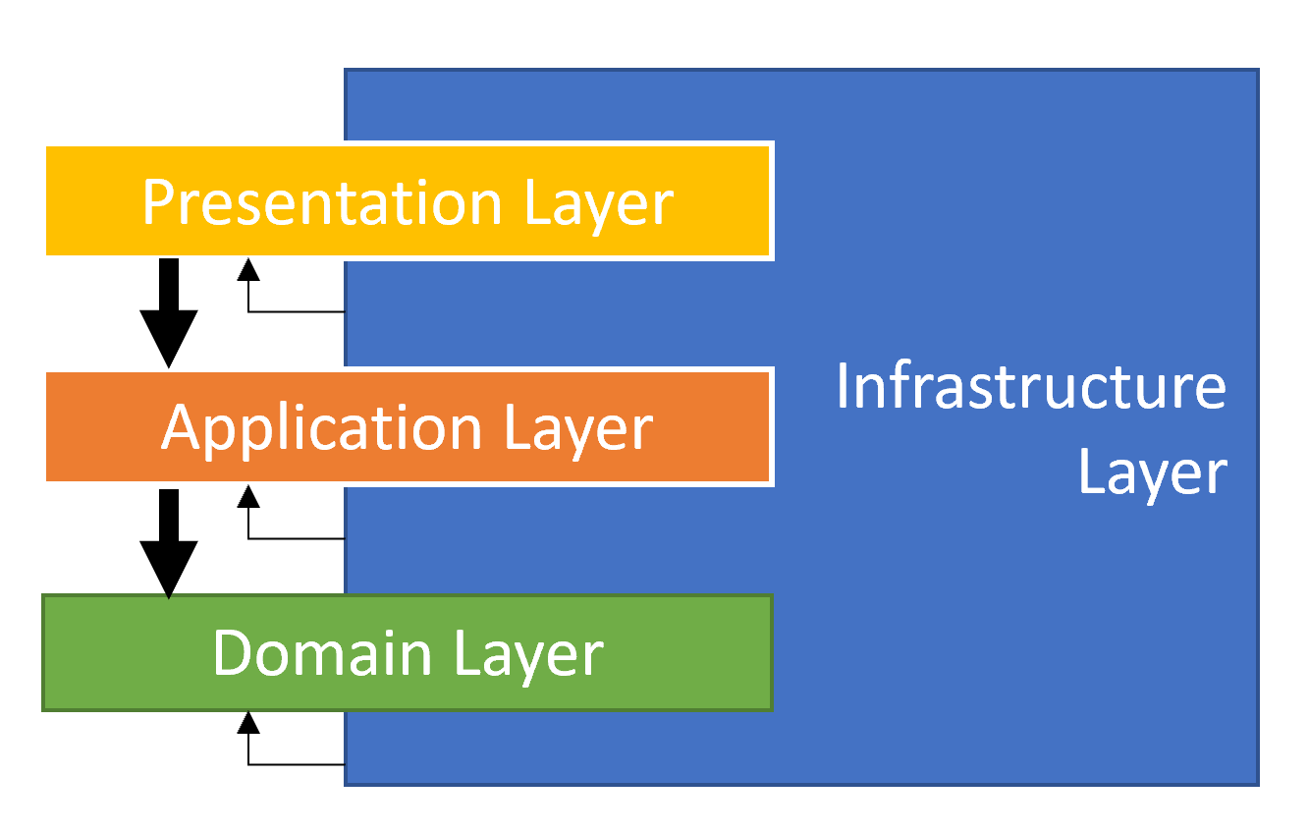
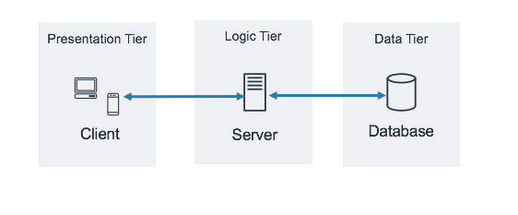
Padrões de Arquitetura de Software
1) Padrões Baseados na Organização da Estrutura
Estes padrões definem como os componentes do sistema são organizados estruturalmente.
Prof. MSc. Emmanoel Monteiro emmanoeljr@gmail.com

Slide 17
Padrões de Arquitetura de Software
2) Padrões Baseados em Fluxo de Dados
Estes padrões organizam a comunicação e processamento dos dados.
Pipe-and-Filter
Componentes processam dados em etapas sequenciais, conectados por "pipes" que transmitem informações.
Exemplo: Compiladores, ETL (Extract, Transform, Load).
Event-Driven Architecture (EDA)
Os componentes se comunicam por eventos em vez de chamadas diretas.
Exemplo: Sistemas de streaming, IoT.
Prof. MSc. Emmanoel Monteiro emmanoeljr@gmail.com

Slide 18
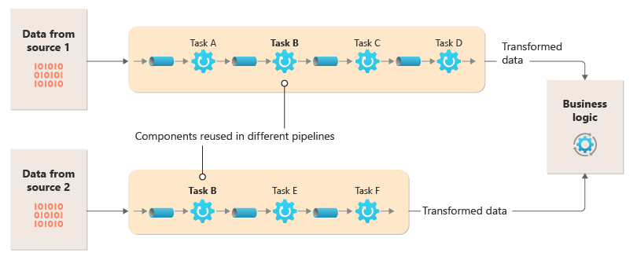
Padrões de Arquitetura de Software
2) Padrões Baseados em Fluxo de Dados
Estes padrões organizam a comunicação e processamento dos dados.
Prof. MSc. Emmanoel Monteiro emmanoeljr@gmail.com

Slide 19
Padrões de Arquitetura de Software
3) Padrões Baseados em Comportamento e Comunicação
Estes padrões focam na interação entre os componentes.
Arquitetura Cliente-Servidor
O cliente faz requisições e o servidor responde, podendo ser síncrono ou assíncrono.
Exemplo: Aplicações Web, Bancos de Dados.
Arquitetura Peer-to-Peer (P2P)
Cada nó pode atuar tanto como cliente quanto como servidor, compartilhando recursos.
Exemplo: BitTorrent, Blockchain.
Prof. MSc. Emmanoel Monteiro emmanoeljr@gmail.com

Slide 20

Padrões de Arquitetura de Software
3) Padrões Baseados em Comportamento e Comunicação
Estes padrões focam na interação entre os componentes.
Prof. MSc. Emmanoel Monteiro emmanoeljr@gmail.com

Slide 21
Padrões de Arquitetura de Software
4) Padrões Baseados na Modularidade e Manutenção
Estes padrões ajudam a organizar código para facilitar manutenção e evolução.
Model-View-Controller (MVC)
Separa a interface do usuário (View), a lógica de negócios (Model) e o controle das interações (Controller).
Exemplo: Frameworks como Angular, React, Django, Spring.
CQRS (Command Query Responsibility Segregation)
Separa operações de leitura e escrita para melhorar performance e escalabilidade.
Exemplo: Aplicações de alta concorrência, e-commerce.
Prof. MSc. Emmanoel Monteiro emmanoeljr@gmail.com

Slide 22
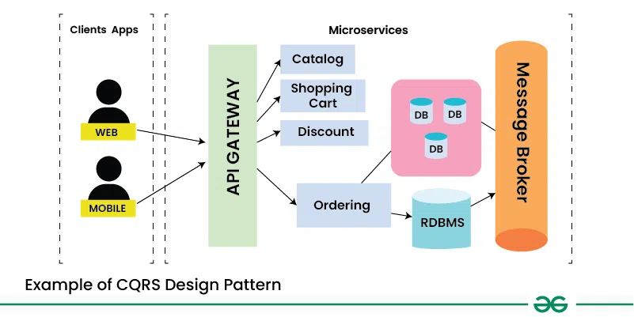
Padrões de Arquitetura de Software
4) Padrões Baseados na Modularidade e Manutenção
Estes padrões ajudam a organizar código para facilitar manutenção e evolução.
Prof. MSc. Emmanoel Monteiro emmanoeljr@gmail.com

Slide 23
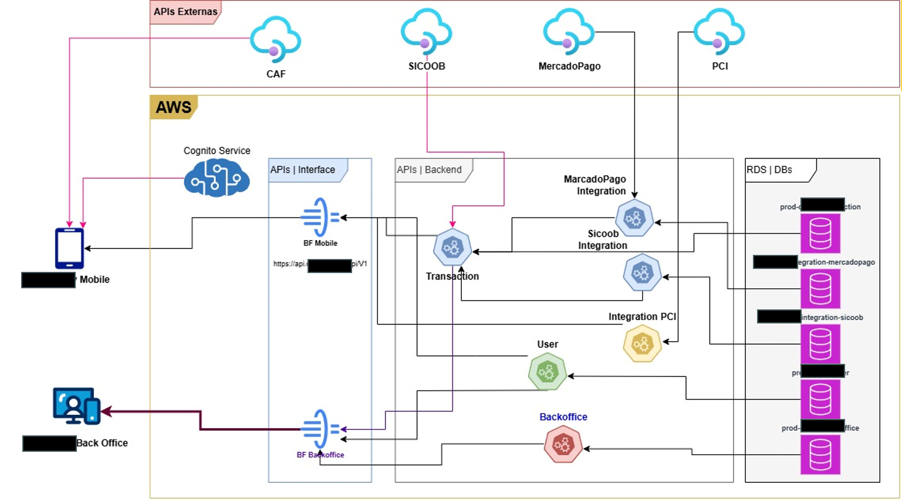
Prof. MSc. Emmanoel Monteiro emmanoeljr@gmail.com

Slide 24
Padrões de Arquitetura de Software
5) Padrão Híbrido (Combinação de Estratégias)
Arquitetura Space-Based
Usa componentes distribuídos em espaços de memória compartilhada para lidar com alta escalabilidade e carga variável.
Exemplo: Sistemas financeiros e de trading.
Prof. MSc. Emmanoel Monteiro emmanoeljr@gmail.com

Slide 25
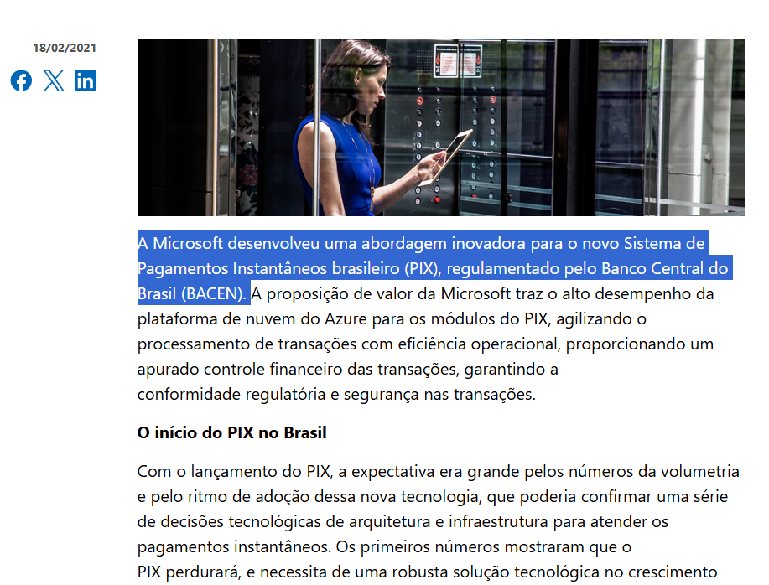
Padrões de Arquitetura de Software
5) Padrão Híbrido (Combinação de Estratégias)
Prof. MSc. Emmanoel Monteiro emmanoeljr@gmail.com

Slide 26
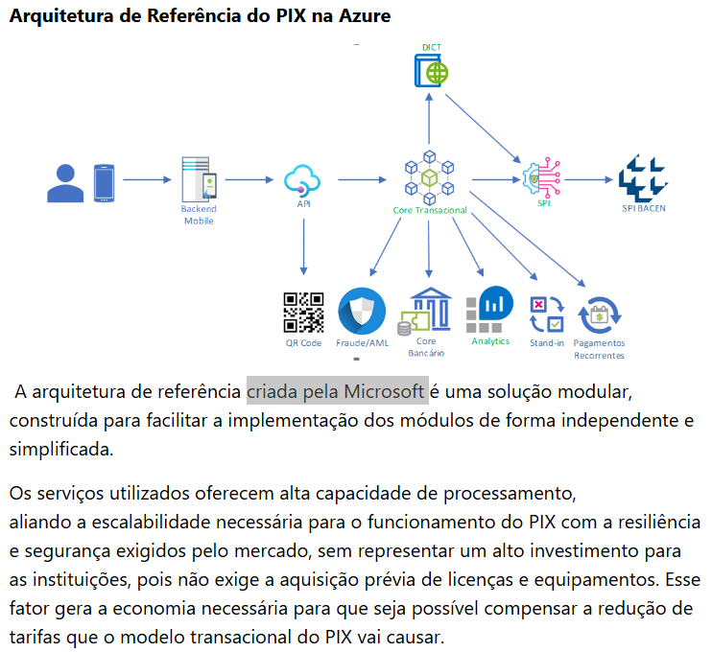
Padrões de Arquitetura de Software
5) Padrão Híbrido (Combinação de Estratégias)
Prof. MSc. Emmanoel Monteiro emmanoeljr@gmail.com

Slide 27
Padrões de Arquitetura de Software
Prof. MSc. Emmanoel Monteiro emmanoeljr@gmail.com

Slide 28
Padrões de Arquitetura de Software
Resumo da Classificação
Cada padrão é mais adequado a diferentes cenários, e a escolha correta depende dos requisitos do projeto, como escalabilidade, desempenho e manutenção
Categoria | Padrões
Organização Estrutural | Camadas, Hexagonal, Microservices
Fluxo de Dados | Pipe-and-Filter, Event-Driven
Comportamento & Comunicação | Cliente-Servidor, Peer-to-Peer
Modularidade & Manutenção | MVC, CQRS
Híbrido | Space-Based
Prof. MSc. Emmanoel Monteiro emmanoeljr@gmail.com

Slide 29
Obrigado
Prof. MSc. Emmanoel Monteiro
emmanoeljr@gmail.com
@emmanoelmonteiro

